Slide 1
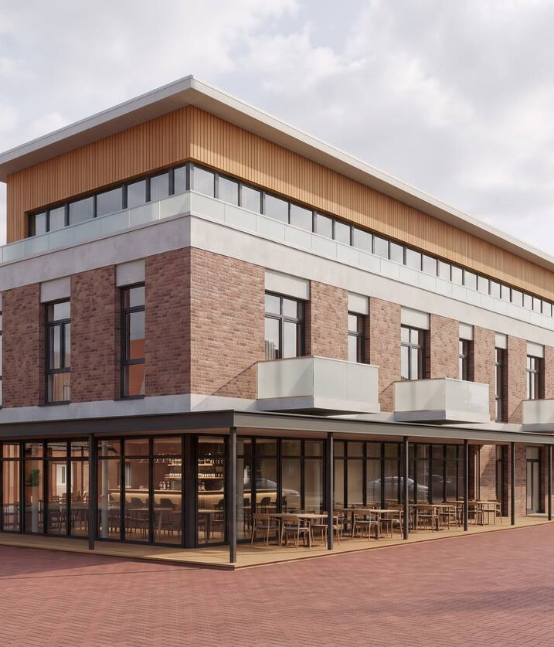
NEUE MITTE WERLTE
Baufeld 3: Große Gastro und 6 Apartments
Kurzzeitvermietung (Airbnb) statt Dauermiete
Bessam Hasso, Werlte
Bebauungsplan Nr. 123, 1. Änderung (Entwurf 25.08.2026)
Stand Oktober 2026

Slide 2
Das Konzept auf einen Blick
6
266.400 €
+6.886 €
+9.687 €
Apartments: 3 × 85 m² (4 Gäste), 3 × 63 m² (2 Gäste)
Möblierung und Ausstattung, mit im Kredit
Ergebnis Haus pro Monat bei 45 % Auslastung
zum Vergleich: Dauermiete (950 € je Wohnung)
Kurzzeitvermietung bringt in Werlte nicht mehr als normale Mieter.
Bei 45 % Auslastung und 100 € bzw. 85 € pro Nacht liegt das Ergebnis des Hauses 2.801 € unter der Dauermiete. Erst bei ca. 82 % Auslastung wäre es gleich.
Ausarbeitung 1
Notes:
Variante A: 960 m² BGF, EG Gastro 290 m², darüber 6 möblierte Apartments, Staffel in Holzbau.

Slide 3
Markt in Werlte: was wir wissen und was nicht
Kennzahl | Wert | Aussagekraft
Ferienwohnung Werlte, 3 bis 6 Gäste | ab ca. 70 bis 80 € pro Nacht | Einzelangebote, günstigste Preise
Saisonspanne laut Portalen | ca. 119 bis 205 € pro Nacht | widersprüchlich, nicht belegt
Auslastung Emsland (Papenburg, Lingen) | ca. 37 % (2016/2017) | fast 10 Jahre alt
Angebot in Werlte | über 60 Unterkünfte auf Portalen | Konkurrenz vorhanden
Unsere Annahme | 100 € (85 m²), 85 € (63 m²), 45 % | vorsichtig, mit Daten prüfen
Belastbare Zahlen liefern das Landesamt für Statistik Niedersachsen (Beherbergungsstatistik), Emsland Touristik und Datenanbieter für Kurzzeitvermietung (z. B. AirDNA). Das sollten wir vor einer Entscheidung abfragen.
Ausarbeitung 1
Notes:
Quellen: ferienhausmiete.de, ferienwohnungen.de (Werlte, Abruf Oktober 2026), Emsland Touristik Geschäftsbericht 2016/2017.

Slide 4
Kosten der Kurzzeitvermietung
Posten | Anteil am Umsatz
Plattformgebühr (Airbnb, Booking) | 15 %
Reinigung und Wäsche | 20 %
Strom, Wasser, Heizung, Internet | 8 %
Verbrauchsmaterial (Seife, Kaffee …) | 2 %
Versicherung, Software, Steuerberater | 3 %
Rücklage für Reparaturen und Ersatz | 8 %
Summe | 56 %
Bleibt vom Umsatz | 44 %
Möblierung
ca. 600 € je m² (Möbel, Küche, Wäsche, Technik) bei 444 m², das sind 266.400 € mehr im Kredit.
Selbstbetrieb
Dein Aufwand (Gäste, Schlüssel, Preise) ist nicht bezahlt. Eine Verwaltungsfirma kostet zusätzlich ca. 15 bis 25 % vom Umsatz.
Ausarbeitung 1
Notes:
Anteile am Umsatz sind Annahmen. Plattformgebühr laut Portalen je nach Modell ca. 3 % (geteilte Provision) oder 14 bis 16 % (nur Gastgeber).

Slide 5
Ergebnis je Auslastung
Auslastung | Umsatz Apartments | Netto Apartments | Rate | Ergebnis Haus | gegenüber Dauermiete
35 % | 5.908 € | 2.600 € | 11.358 € | +6.143 € | −3.544 €
45 % | 7.597 € | 3.342 € | 11.358 € | +6.886 € | −2.801 €
55 % | 9.285 € | 4.085 € | 11.358 € | +7.629 € | −2.058 €
65 % | 10.973 € | 4.828 € | 11.358 € | +8.372 € | −1.315 €
75 % | 12.661 € | 5.571 € | 11.358 € | +9.114 € | −572 €
Dauermiete (Vergleich) | 5.700 € | 5.130 € | 10.345 € | +9.687 €
Ohne Einrichtungskosten läge die Rate bei 10.345 €. Mit der Möblierung steigt sie auf 11.358 €.
Ausarbeitung 1
Notes:
Ergebnis des ganzen Hauses pro Monat: Gastro (ohne Lohn) plus Apartments minus Rate. Ein Kredit, 3,3 % Zins, 1 % Tilgung.

Slide 6
Ergebnis je Preis pro Nacht
Preis | 85 m², 4 Gäste | 63 m², 2 Gäste | Ergebnis Haus | gegenüber Dauermiete
−20 % | 80 € | 68 € | +6.218 € | −3.469 €
Annahme | 100 € | 85 € | +6.886 € | −2.801 €
+20 % | 120 € | 102 € | +7.555 € | −2.132 €
+40 % | 140 € | 119 € | +8.223 € | −1.464 €
Auch bei 40 % höheren Preisen bleibt das Ergebnis unter der Dauermiete. Der Vorteil von Airbnb liegt nur in Zeiten und Orten mit hoher Nachfrage, etwa Messen oder Monteure unter der Woche.
Ausarbeitung 1
Notes:
Bei 45 % Auslastung. Faktor auf unsere Annahme von 100 € und 85 € pro Nacht.

Slide 7
Verkauf an die Verwandten
Einheit | Anzahl | Selbstkosten | Rate (1 % Tilgung) | Einnahme pro Monat | Ergebnis | Preis für +250 € | Differenz je Einheit
85 m² | 3 | 365.625 € | 1.392 € | 602 € | −790 € | 120.568 € | 245.056 €
63 m² | 3 | 263.974 € | 1.005 € | 512 € | −493 € | 89.648 € | 174.327 €
Bei Selbstkostenpreis ist jede Einheit im Minus. Für ein Plus von 250 € müsste der Preis so tief sinken, dass du insgesamt 1.258.149 € Differenz trägst.
Dein Ergebnis dann: Gastro 15.250 € minus Rate EG 4.164 € minus Zinsen auf die Differenz 3.676 € = +7.410 € pro Monat. Eine Bank finanziert eine so hohe Differenz kaum.
Ausarbeitung 1
Notes:
Jede Einheit mit eigenem Kredit ohne Eigenkapital. Käufer zahlen 3,3 % Zins; Preis für das Plus: nur Zinsen, ohne Tilgung. Selbstkosten enthalten Möblierung (600 €/m²).

Slide 8
Recht und Risiken
Beherbergungsstätte
Nutzung im B-Plan
Bei mehr als 12 Gästebetten gelten meist Sonderbau-Regeln (Brandschutz, Fluchtwege), hier ca. 18 Betten. Das betrifft auch das Holz-Staffelgeschoss.
Im Mischgebiet sind Beherbergung und Ferienwohnungen meist zulässig, die Stadt muss es für Baufeld 3 bestätigen.
Stellplätze
Aufwand und Steuern
Gäste und Gastro brauchen zusammen noch mehr Plätze als heute (Bedarf ca. 29, Platz 10–13).
Gäste, Reinigung und Preise kosten Zeit. Einnahmen sind Gewerbe, Verkauf einzelner Apartments an Verwandte passt dazu nicht gut.
Ausarbeitung 1
Notes:
Bitte mit Bauamt und Brandschutz klären, die Hinweise sind keine Rechtsberatung.

Slide 9
Fazit und nächste Schritte
Fazit
Apartments sind möglich, aber im Plan 2.801 € im Monat schwächer als normale Mieter, bei mehr Arbeit und Risiko.
Nächste Schritte
Echte Preise und Auslastung für Werlte holen (LSN, Emsland Touristik, Airbnb-Daten).
Nachfrage durch Betriebe und Monteure in der Umgebung prüfen.
Brandschutz und Sonderbau mit dem Bauamt klären.
Ausarbeitung 1

